Slide 1
Тема лекції 2:
Шаблони інформаційної архітектури і структури програми
Поняття ідіом та шаблонів
Інформаційна архітектура і структура програми
Шаблони для інформаційної архітектури

Slide 2
Поняття ідіом
Ідіоми – це типові стилі інтерфейсів, кожний з яких володіє власним запасом об’єктів, дій та візуальних елементів. Наприклад, ідіоми
  текстових редакторів
  графічних редакторів
  електронних таблиць
  мультимедійних програвачів
  браузерів
  веб-сторінок та ін.
Усі такі типові програми, незалежно від виробників, мають подібний стиль.

Slide 3
Сучасні аспекти у проектуванні інтерфейсів
Швидке розповсюдження інтерфейсів-ідіом.
Послаблення правил щодо конструювання інтерфейсів на базі подібних ідіом. Наприклад, суміщення декількох ідіом в одному інтерфейсі або з’єднання частин одних елементів керування з частинами інших.
Дотримання рекомендацій щодо стилю оформлення (ідіом) ніколи не гарантувало, що інтерфейс буде зручним і зрозумілим у використанні.
Тому…

Slide 4
Поняття шаблону
Щоб розробити зрозумілий і зручний інтерфейс проектувальники використовують шаблони (patterns).
Шаблони описують поширені, але в деяких випадках і специфічні, структури, не концентруючись на деталях.
Це дає можливість вносити власні елементи керування в інтерфейс користувача.

Slide 5
Поняття шаблону
В широкому сенсі, шаблони – це структуральні та поведінкові характеристики, які покращують придатність (usability) інтерфейсу користувача веб-сайту або прикладної програми.
Шаблони роблять об’єкти простішими для розуміння і привабливішими, а інструменти кориснішими і зручнішими у використанні.
Шаблони можуть служити описом рекомендованих практик в певній області проектування.
Це не готові до застосування компоненти, бо кожна реалізація шаблону відрізняється від всіх інших.

Slide 6
Для розробки ефективного інтерфейсу користувача необхідно
знати, що чекає користувач від програми
вибрати правильний варіант з набору ідіом (великий масштаб)
вибрати необхідний набір елементів керування (дрібний масштаб)
правильно вибрати шаблон (обхват діапазону)

Slide 7
Аспекти в інформаційній організації інтерфейсу користувача
розділення сутностей, яке забезпечує організацію вмісту (контенту) і потоки виконання завдань;
фізична структура інтерфейсу, яка пов’язана з представленням інформації на сторінках, у вікнах і на панелях.
Однак, дуже складно повністю відокремити представлення від організації вмісту, оскільки вони глибоко взаємозв’язані.

Slide 8
При визначенні інформаційної архітектури необхідно:
вибрати певні шаблони організації і структурування усього вмісту програми і її функціональності
враховувати тип інтерфейсу користувача: прикладна програма чи веб-сайт

Slide 9
Відмінності прикладної програми і веб-сайту
На веб-сайтах користувачі працюють, як правило, в термінах «іменників». Таким же чином вони працюють і з мультимедійними продуктами (книги, фільми, музика, графіка).
  У цьому випадку розробники організовують іменники-об’єкти, представляють їх, розподіляють за різними категоріями та індексують. Користувачі знають що робити з цими об’єктами.
З прикладними програмами користувачі працюють в термінах «дієслів». Такі додатки існують, щоб користувачі могли щось робити: писати, малювати, виконувати транзакції та ін.
  У цьому випадку інтерфейс треба структурувати так, щоб користувачі знали або змогли знайти підказку, що робити далі.

Slide 10
Перші візуальні об’єкти, які сприймають користувачі
вікна
сторінки
елементи керування
Наприклад, треба визначитись, чи в програмі використовувати
  декілька вікон
  одне вікно з декількома розташованими поряд панелями
  одне вікно, вміст якого «завантажується» як веб-сторінка
  реалізувати комбінацію цих прийомів

Slide 11
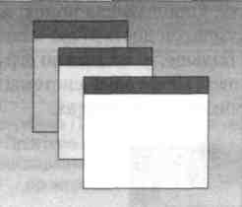
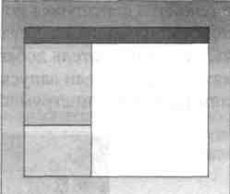

Три різні фізичні структури
Декілька вікон Панелі мозаїкою
Сторінкове відображення в одному вікні

Slide 12
Шаблони для інформаційної архітектури
Шаблони 1- 4 змішують організацію вмісту з фізичним представленням. Але ці шаблони ілюструють комбінації, які гарантовано працюють:
1. Two-Panel Selector (Двопанельний селектор);
2. Canvas Plus Palette (Полотно і палітра);
3. One-Window Drilldown (Занурення в одному вікні);
4. Alternative Views (Альтернативні представлення);

Slide 13
Шаблони для інформаційної архітектури
Для шаблонів 5-7 не має значення фізичне представлення, оскільки вони абстрактно описують, як керувати вмістом. Наприклад, шаблон Wizard (Майстер) пропонує «лінеаризацію» шляху вирішення задачі і він може бути реалізований у формі будь-якої кількості фізичних представлень. Шаблони Extras on Demand (Доповнення на вимогу) і Intriguing Branches (Інтригуючі відгалуження) описують додаткові способи розділення вмісту.
5. Wizard (Майстер).
6. Extras on Demand (Доповнення на вимогу).
7. Intriguing Branches (Інтригуючі відгалуження).
Шаблон Multi-Level Help (Багаторівнева допомога) визначає способи інтеграції довідкової інформації безпосередньо в програму, щоб будь-який користувач міг скористатися довідкою у будь-якій ситуації.
8. Multi-Level Help (Багаторівнева допомога).

Slide 14
1. Two-Panel Selector
(Двопанельний селектор)
Двопанельний селектор – це досить популярний і поширений шаблон. Користувачі швидко розуміють, що вони повинні вибрати елемент на одній панелі, щоб побачити його зміст на іншій.
Для реалізації цього шаблону необхідно розмістити в інтерфейсі дві панелі поруч
  у першій панелі відображається набір елементів, в якому користувач може довільно вибирати будь-який,
  в другій – виводиться вміст або значення вибраного елементу.

Slide 15
1. Two-Panel Selector
(Двопанельний селектор)
Використовується тоді, коли необхідно представити список об’єктів, категорій або дій. Наприклад
  повідомлення в поштовій скриньці
  розділи на веб-сайті
  пісні або зображення в бібліотеці
  записи бази даних
  файли
Дисплей повинен бути достатньо великим, щоб одночасно могли відображатися дві окремі панелі.
Невеликі дисплеї мобільних телефонів не справляться з цим шаблоном.

Slide 16
Переваги Two-Panel Selector
У порівнянні з іншими фізичними структурами, такими як два окремі вікна або структура шаблону One-Window Drilldown (Занурення в одному вікні):
зменшується об’єм фізичних зусиль
  очам користувача не доводиться проходити довгий шлях від однієї панелі до іншої, а зміна панелі здійснюється одним клацанням миші або натисненням клавіші;
зменшується візуальне когнітивне навантаження
  Наприклад, в шаблоні One-Window Drilldown, коли поверх вікон спливає нове або, коли вміст сторінки повністю міняється, користувачеві доводиться віддавати більше уваги тому, на що він дивиться. А в шаблоні Two-Panel Selector вікно залишається незмінним, користувач може сфокусуватися на невеликій області, в якій відбулися зміни;
знижується навантаження на пам’ять користувача.

Slide 17
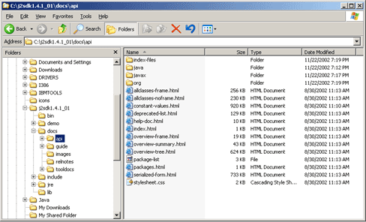
Two-Panel Selector. Приклад 1.
У файловому менеджері Windows

Slide 18
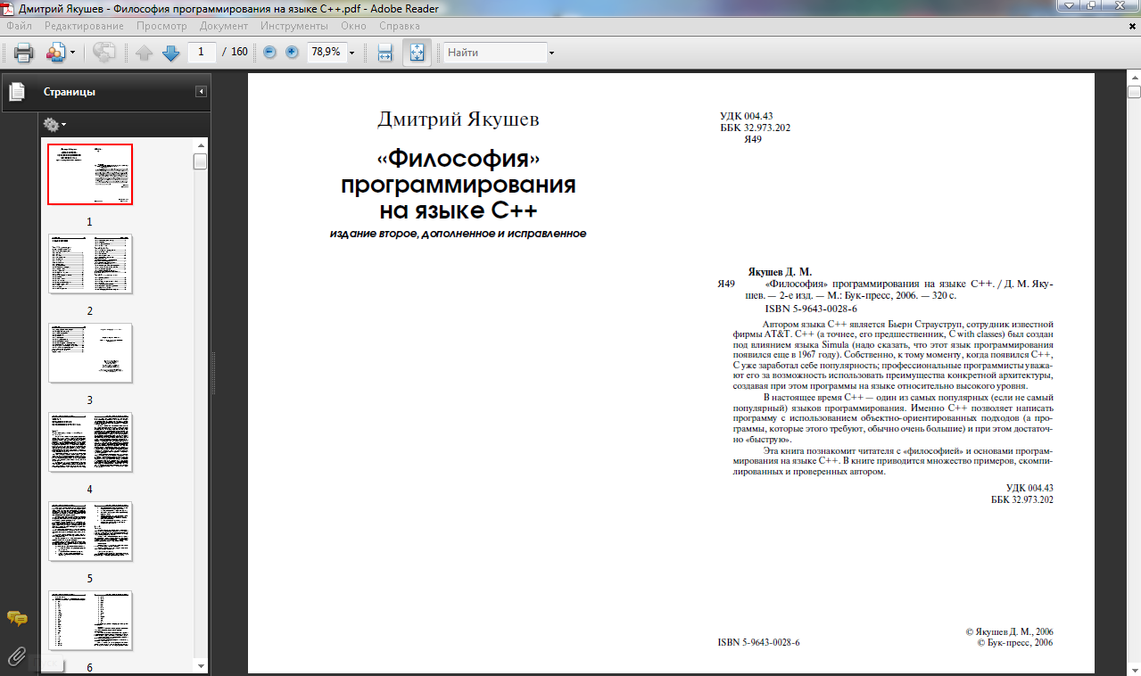
Two-Panel Selector. Приклад 2.
У програмі Adobe Reader

Slide 19
2. Canvas Plus Palette
(Полотно і палітра)
Використовується тоді, коли розробляється будь-який тип графічного редактора.
Типовий варіант використання цього шаблону – це надання можливості користувачу створювати нові об’єкти і розміщувати їх в деякому віртуальному просторі.
Цей шаблон – пара панелей – палітра, за допомогою якої створюються об’єкти, і полотно, на яке вони поміщаються.
Перевага шаблону – оформлення ґрунтується на візуальному розпізнаванні: значки (кисть, рука, збільшувальне скло і т. д.), які часто зустрічаються в різних програмних продуктах, але завжди зберігають один і той же сенс.

Slide 20
2. Canvas Plus Palette
(Полотно і палітра)
Для реалізації цього шаблону необхідно
Помістити палітру із значками елементів керування поряд з порожнім полотном.
Палітра повинна бути сіткою, що містить кнопки у вигляді значків або області, оформлені як кнопки.
Палітра може бути розбита на підгрупи, а для їх представлення можна використовувати один з варіантів шаблону Card Stack (Пачка карток), наприклад вкладки.
Забезпечити функціональність рухів для створення об’єктів:
  реалізована лише функціональність перетягування (drag-and-drop),
  потрібно один раз клацнути на палітрі і ще раз на полотні, а також інші шаблони.
  Щоб здійснити правильний вибір, необхідно правильно протестувати його щодо зручності використання, оскільки очікування користувачів можуть мінятися у вельми широкому діапазоні.

Slide 21
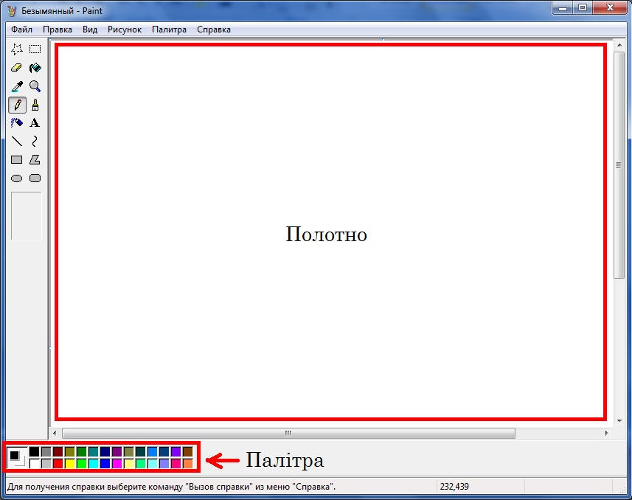
Canvas Plus Palette. Приклад 1.
У програмі Paint

Slide 22
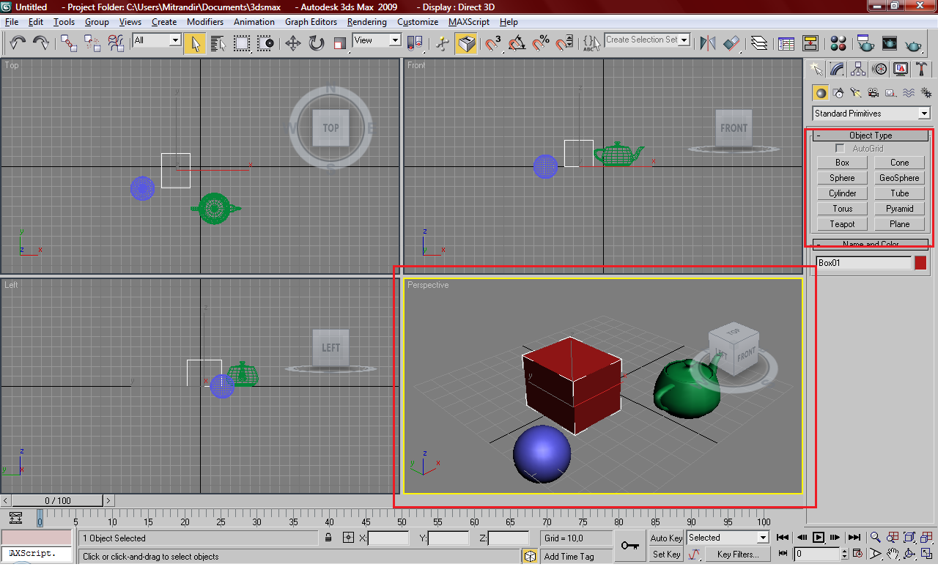
Canvas Plus Palette. Приклад 2.
У програмі 3ds Max

Slide 23
3. One-Window Drilldown (Занурення в одному вікні)
Всі сторінки програми виводяться в одному вікні.
  У міру того як користувач буде занурюватися вглиб меню або відомостей про об’єкт, необхідно повністю замінювати вмістиме вікна новою сторінкою.
Використовується тоді, коли програма складається з великої кількості сторінок або панелей, по яких користувач здійснює навігацію.
  Сторінки можуть бути організовані лінійно, у формі довільної мережі, зв’язаної гіперпосиланнями, або, найчастіше, у вигляді ієрархічного меню.
На цьому шаблоні часто базуються
  адресні книги
  календарі
  інтерфейси для електронної пошти та інші.

Slide 24
3. One-Window Drilldown (Занурення в одному вікні)
Рекомендації для цього шаблону, взяті разом або зокрема:
створюється інтерфейс для пристрою з жорсткими просторовими обмеженнями, наприклад для
  портативного програвача
  мобільного телефону
  телевізора
існує ліміт складності інтерфейсу щодо кількості вікон

Slide 25
Реалізація One-Window Drilldown з іншими шаблонами
При тестуванні зручності використання необхідно впевнитися, що користувачі можуть використовувати елементи, не гублячись в інтерфейсі. У цьому можуть допомогти шаблони навігації Breadcrumbs (Хлібні крихти) і Sequence Maps (Карти послідовностей).
Занурення в одному вікні часто використовується для реалізації шаблону Hub and Spoke (Спиці колеса), особливо при розробці інтерфейсу для веб-додатків або мініатюрних екранів.

Slide 26
4. Alternative Views
(Альтернативні представлення)
Дозволяє користувачеві вибирати між альтернативними виглядами тих чи інших елементів.
Використовується при створенні
  веб-сторінки (наприклад, вигляд для екрану і вигляд для друку)
  редакторів
  програм для роботи з картами
  файлових менеджерів та ін.

Slide 27
4. Alternative Views
(Альтернативні представлення)
Для реалізації цього шаблону
Розробляються спеціалізовані представлення, для яких і пропонуються альтернативні варіанти в тому чи іншому вікні
Основний зміст повинен залишатись при виборі альтернативи
Перемикач режиму представлення рекомендується помістити в недуже помітному місці
При переключенні між режимами необхідно забезпечити збереження поточного стану програми
А також зберегти цей альтернативний режим представлення до наступного використання програми.

Slide 28
4. Alternative Views
(Альтернативні представлення)
у веб-дизайні альтернативні представлення можна реалізувати за допомогою CSS
додаток на мобільному телефоні, може просто запам’ятовувати, яке представлення було включене при останньому його використанні
і т.п.

Slide 29
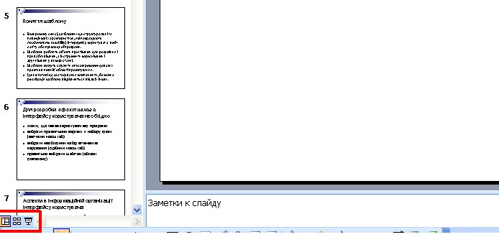
Alternative Views. Приклад
У програмі MS PowerPoint

Slide 30
5. Wizard
(Майстер)
Шаблон проводить користувача по інтерфейсу крок за кроком, виконуючи завдання в певному порядку.
Використовується при конструюванні інтерфейсу для довгого або складного завдання, причому такого, над яким не потрібен контроль з боку користувача.

Slide 31
5. Wizard
(Майстер)
Щоб реалізувати цей шаблон, треба
розбити завдання на послідовність «порцій» або груп операцій.
Найскладніше при реалізації цього шаблону визначитись з розмірами цих порцій і їх кількістю.
  Наприклад, недоцільно створювати Майстер для двох кроків або окремі порції не повинні бути дуже великими.
Переважно окремі «порції» Майстра реалізують на окремих сторінках з кнопками навігації Назад і Вперед.
Однак, користувачеві необхідно залишити можливість переходити вперед і назад по усій послідовності завдання.

Slide 32
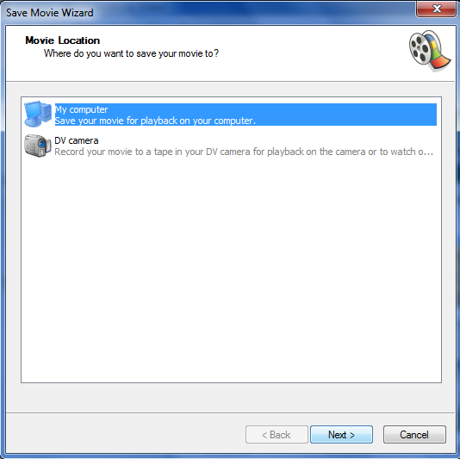
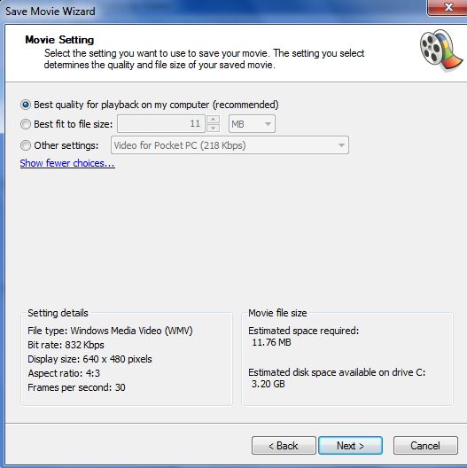
Wizard. Приклад
У програмі Windows Movie Maker

Slide 33
6. Extras On Demand
(Доповнення на вимогу)
Використовується, коли багато елементів треба помістити на одне вікно або сторінку, але не всі вони є важливими.
За допомогою цього шаблону показується в першу чергу найважливіший вміст, а все інше приховується.
Додатковий контент користувач може відкривати одним простим рухом.

Slide 34
6. Extras On Demand
(Доповнення на вимогу)
Правильно реалізований цей шаблон може заощадити простір в інтерфейсі.
Тому рекомендується
  залишити 80% часто використовуваних елементів,
  а 20% елементів – можливими для використання, але прихованими на окремій сторінці або в іншому розділі.
Для входу в цей розділ треба створити посилання або кнопку, наприклад,
  з написом «Додатково»,
  або стрілками,
  або трикрапками.
У додатковому розділі також повинні бути кнопка або інший елемент, який закриває його.

Slide 35
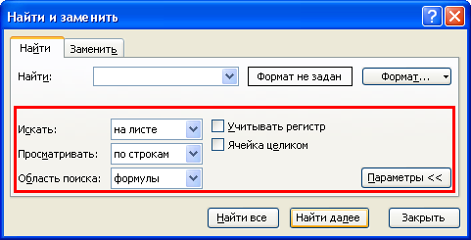
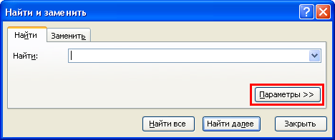
Extras On Demand. Приклад 1.
У програмах Microsoft Office

Slide 36
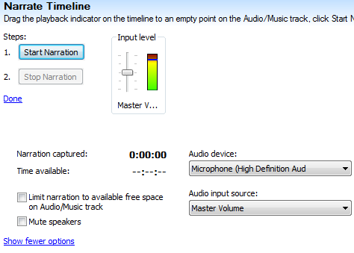
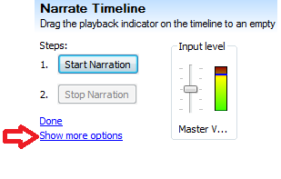
Extras On Demand. Приклад 2.
У програмі Windows Movie Maker

Slide 37
7. Intriguing Branches
(Інтригуючі відгалуження)
Використовується, коли користувач переміщається по лінійному шляху – текстовій статті, слайд-шоу, Flash-ролику і т.д., а в несподіваних місцях розміщені яскраві посилання на іншу цікаву інформацію. Це може бути
  інформаційне посилання,
  допоміжний текст (приклади, пояснення концепцій, визначення термінів, довідковий текст)
  прихована функціональність.
Користувач може це й проігнорувати.

Slide 38
7. Intriguing Branches
(Інтригуючі відгалуження)
Традиція реалізації інтригуючих відгалужень у вигляді вбудованих посилань міцно встановилась в Інтернеті.
Для реалізації цього шаблону можна використати
  підкреслені посилання (навіть у настільних додатках)
  заголовки
  кнопки
  елементи меню
  значки з підказками
  маленькі зображення, які реагують на мишу.
Крім цього, треба забезпечити користувачам зрозумілий спосіб повернення назад до початкового робочого процесу.

Slide 39
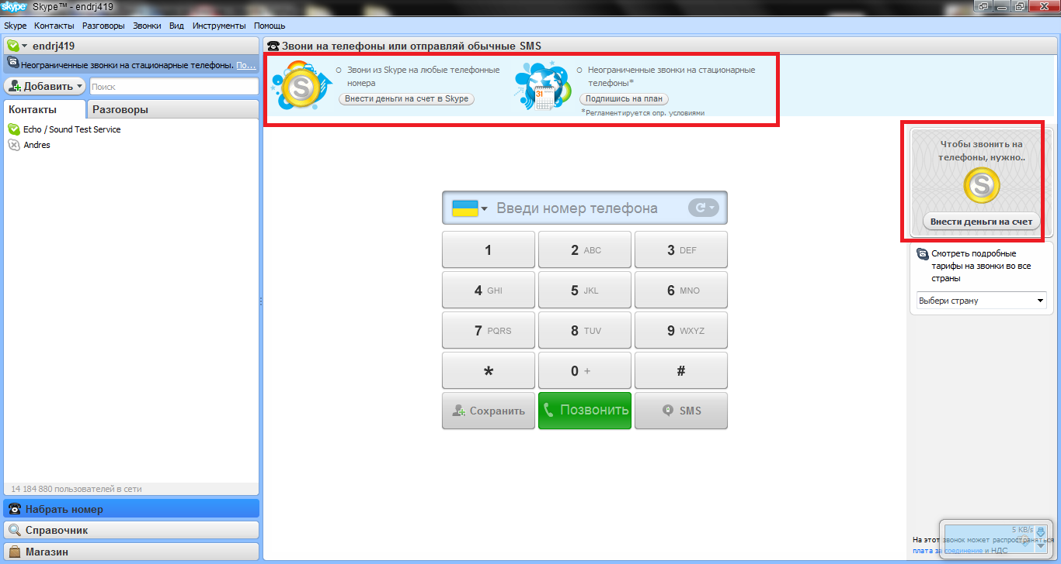
Intriguing Branches. Приклад.
У програмі Skype

Slide 40
8. Multi-level Help (Багаторівнева допомога)
Використовується для забезпечення користувачів всією необхідною довідковою інформацією.
Користувачам практично будь-якого програмного забезпечення необхідний той або інший рівень підтримки. Особливо цей шаблон рекомендується, коли додаток є складним.
Для реалізації цього шаблону треба створити довідку на декількох рівнях. Кожен наступний рівень довідки вимагає від користувача більших зусиль, але може надати докладнішу інформацію.

Slide 41
8. Multi-level Help (Багаторівнева допомога)
Для реалізації цього шаблону використовуються
підписи та інструкції прямо на сторінці, включаючи такі шаблони:
  Input Hints (Підказки при введенні)
  Input Prompt (Запрошення до введення)
спливаючі підказки для коротких описів функцій додатку
динамічні описи на окремих областях вікна замість коротких підказок
довгі довідкові тексти на панелях, що закриваються (існує такий шаблон)
довідка в окремому вікні, яка відкривається за допомогою елементів меню або кнопки Help
«жива» технічна підтримка, як правило, через веб (офіційні сайти), електронною поштою або телефоном
неформальна допомога співтовариства в Інтернеті (форуми, блоги, соціальні мережі)

Slide 42
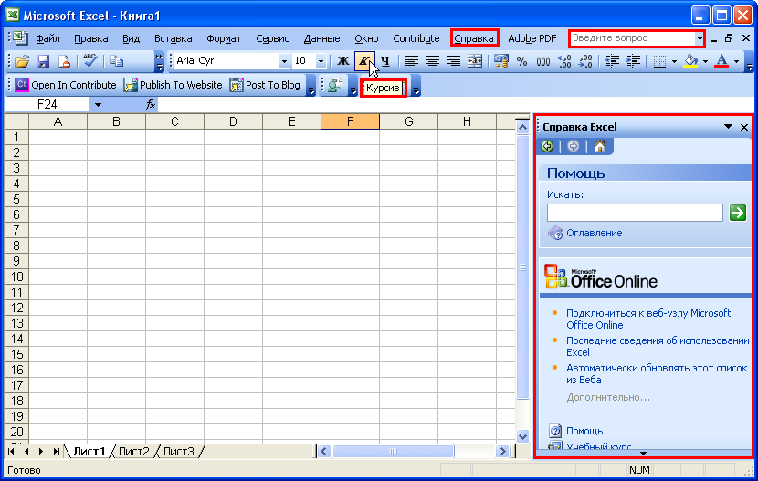
Multi-level Help. Приклад
У програмі Microsoft Office Excel 2003

Slide 43
Дякую за увагу

